Slide 1
বিসমিল্লাহির রাহমানির রাহিম
ইসলামের ইতিহাস
আজকের পাঠে সবাইকে স্বাগতম

Slide 2
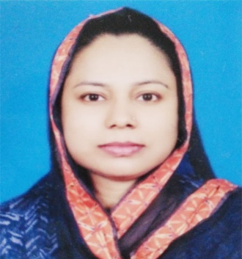
শিক্ষক পরিচিতি
নামঃ নাজনীন হক
পদবিঃ প্রভাষক (রাষ্ট্রবিজ্ঞান ) ইসলামপুর (কালিপুর ) এম .আই. ফাযিল মাদ্রাসা।
ভৈরব, কিশোরগঞ্জ ।

Slide 3
বিষয় পরিচিতি
শ্রেণি –আলিম ১ম ও ২য় বর্ষ
বিষয়- ইসলামের ইতিহাস
অধ্যায় -১ম অধ্যায় (ভারতীয় উপমহাদেশ )

Slide 4
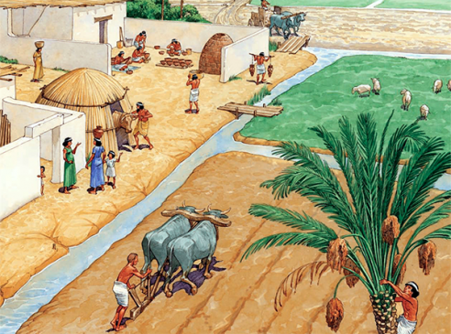
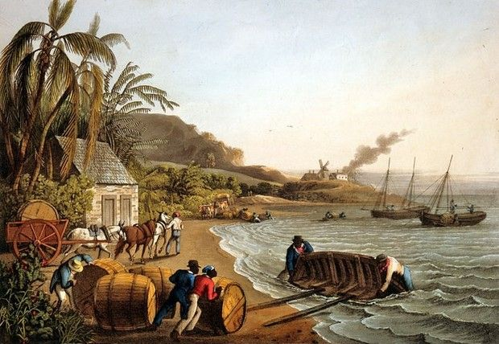
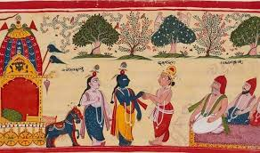
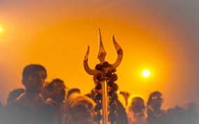
পূর্বজ্ঞান যাচাই
অর্থনৈতিক অবস্থা
অর্থনৈতিক অবস্থা
ধর্মীয় অবস্থা
ধর্মীয় অবস্থা
উপরের ছবিতে তোমরা কি দেখতে পাচ্ছ?
ভারতীয় উপমহাদেশের অর্থনৈতিক ওধর্মীয় অবস্থা

Slide 5
পাঠ পরিচিতি
ভারতীয় উপমহাদেশের অর্থনৈতিক ও ধর্মীয় অবস্থা

Slide 6
শিখনফল
এ পাঠ শেষে শিক্ষার্থী যা যা জানতে পারবে……
ভারতীয় উপমহাদেশে মুসলমানদের আগমনের প্রেক্ষাপট জানতে পারবে।
মুসলিম বিজয়ের পূর্বে ভারতের অর্থনৈতিক ও ধর্মীয় অবস্থা বিশ্লেষণ করতে পারবে।
ভিন্ন ধর্মের প্রভাব সম্পর্কে জানতে পারবে।
বিভিন্ন কুসস্কার সম্পর্কে জ্ঞান লাভ করবে।

Slide 7
ভারতীয় উপমহাদেশ
বাংলাদেশ,ভারত ও পাকিস্তান অর্থাৎ ভারতবর্ষ ১৯৪৭ সালে বিভক্ত হয়ে ১৪ আগস্ট ‘পাকিস্তান’ এবং ১৫ আগস্ট ‘ভারত’ নামে দুটি স্বাধীন রাষ্ট্রের হয়।প্রাচীনকালে ভারত ধনসম্পদে পরিপূর্ণ ছিল। পাশাপাশি বিভিন্ন ধর্মের মাঝে জাতিভেদ ও কুসংস্কার প্রথা প্রচলিত ছিল।

Slide 8
অর্থনৈতিক অবস্থা
প্রাক-ভারতীয় উপমহাদেশের অর্থনৈতিক অবস্থা স্বচ্ছল ছিল। ভারত সম্পদশালী দেশ বলে বিখ্যাত ছিল। জনগনেক অবস্থা ছিল বেশ ভালো ছিল।নিম্নে এ সম্পর্কে আলোকপাত করা হলো-
ধন সম্পদের প্রাচুর্য
কৃষিকার্য
ব্যবসা-বাণিজ্য
শিল্পোন্নয়ন
অর্থনৈতিক ভেদ-বৈষম্য
অভিশপ্ত সুদ প্রথা

Slide 9
ধর্মীয় অবস্থা
মুসলিম বিজয়ের প্রাক্কালে ভারতীয় উপমহাদেশে বিভিন্ন ধর্মের ও বিভিন্ন সম্প্রদায়ের লোক বাস করতো। যেমন-
প্রধান ধর্মের উপস্থিতি
হিন্দু ধর্মের প্রাধান্য
ব্রাহ্মণদের শোষণ
পৌত্তলিকতার প্রাধান্য
বৌদ্ধদের মধ্যে বঞ্চনাবোধ সৃষ্টি
একাধিক ধর্মীয় শাখার উদ্ভব
অসামাজিক কার্যকলাপ

Slide 10
একক কাজ
প্রশ্নঃ- ভারতের প্রধানত কয়টি ধর্ম ছিল ?
উত্তর- ভারতের প্রধানত ধর্ম ছিল ৩টি।যথা- ক।বৌদ্ধ ধর্ম
খ।জৈন ধর্ম
গ।হিন্দু ধর্ম
প্রশ্ন-উত্তর ভারতের জনগনের প্রধান পেশা কি ছিল?
উত্তর-উত্তর ভারতের জনগনের প্রধান পেশা ছিল কৃষি কাজ।

Slide 11
দলীয় কাজ
প্রশ্ন- সংক্ষেপে ভারতের অর্থনৈতিক অবস্থা বর্ণনা কর।
উত্তর-মুসলিম বিজয়ের প্রাক্কালে ভারতের অর্থনৈতিক অবস্থা স্বচ্ছল ছিল। কৃষিকাজ ছিল তাদের প্রধান পেশা। তুলা,পশম,রঙ,ইট প্রভৃতি শিল্পে উন্নতি লাভ করে।বয়ন শিল্প ও কার্পাস দ্রব্যের উৎপাদন এবং রপ্তানির জন্য বাংলাদেশ ও গুজরাট বিশেষভাবে প্রসিদ্ধ ছিল।তবে মাঝে মাঝে প্রাকৃতিক কারণে দুর্ভিক্ষ দেখা দিত।

Slide 12
মূল্যায়ন
প্রশ্ন- বাংলাদেশ ও গুজরাট কী উৎপাদন ও রপ্তানির জন্য বিখ্যাত ছিল?
(ক)প্রাকৃতিক গ্যাস (খ) ধান
(গ)কয়লা (ঘ) বয়ন ও কার্পাস শিল্প
উঃ-ঘ
প্রশ্ন- ভারতের প্রধান ধর্ম ছিল কি?
(ক)ইসলাম (খ)হিন্দু (গ)বৌদ্ধ (ঘ) জৈন
উঃ-খ

Slide 13
বাড়ির কাজ
“প্রাচীনকালে ভারতীয়দের সঙ্গে আরব বণিকদের বাণিজ্যিক যোগসূত্র আরবে অর্থনৈতিক অবস্থার পরিবর্তন ঘটে”-উক্তিটির যৌক্তিকতা বিশ্লেষণ করো।

Slide 14
খোদা হাফেজ

